Slide 1
LOS RECURSOS DIDÁCTICOS DEL LABORATORIO DE ELECTRICIDAD Y SU INCIDENCIA EN EL APRENDIZAJE DE LOS GUARDIAMARINAS DE LA ESCUELA SUPERIOR NAVAL CMDTE RAFAEL MORÁN VALVERDE
ELABORADO POR:
GM 4/A ALBÁN TOAPANTA CARLOS EDUARDO

Slide 2
AGENDA
PROBLEMA
JUSTIFICACIÓN
OBJETIVO GENERAL
CONCLUSIONES
OBJETIVOS ESPECÍFICOS
FUNDAMENTACIÓN TEÓRICA
FUNDAMENTACIÓN METODOLÓGICA
RESULTADOS DE LA INVESTIGACIÓN
RECOMENDACIONES

Slide 3
PLANTEAMIENTO DEL PROBLEMA
Uso del Laboratorio de electricidad.
Es fundamental para la formación del guardiamarina.
El deterioro de los equipos no permite complementar los conocimientos.

Slide 4
JUSTIFICACIÓN
Realizar el estudio de los equipos del laboratorio de electricidad para la optimización de los recursos didácticos.
Beneficiará a todos los guardiamarinas de la Escuela Superior Naval.
Permitiendo que realicen prácticas de mejor nivel.

Slide 5
OBJETIVO GENERAL
Realizar un estudio de las necesidades de los recursos didácticos del laboratorio de electricidad mediante el levantamiento técnico de información que contribuya al desarrollo del aprendizaje significativo en la formación de los guardiamarinas de la Escuela Superior Naval.

Slide 6
OBJETIVOS ESPECÍFICOS
Realizar un diagnóstico de los equipos del laboratorio de electricidad básica a través de pruebas de funcionalidad para la comprobación de su operatividad.
Identificar los equipos del laboratorio de electricidad relacionando con los contenidos de las asignaturas de la malla curricular vigente, para el cumplimiento de la planificación teórico – práctico.
Realizar las guías de prácticas de laboratorio tomando como objetivo los equipos necesarios en el laboratorio de electricidad de la Escuela Superior Naval para la mejora del componente práctico de la materia.

Slide 7
FUNDAMENTACIÓN TEÓRICA
Tener conocimientos básicos en electricidad.
La inclusión de los recursos didácticos en el medio de la enseñanza.
Los equipos que hacen falta para cumplir con los nuevos requerimientos de la malla académica.

Slide 8
RECURSOS DIDÁCTICOS
Los recursos didácticos son todos aquellos instrumentos que, por una parte, ayudan a los formadores en su tarea de enseñar y por otra, facilitan a los alumnos el logro de los objetivos de aprendizaje.
Funciones de los recursos didácticos:
Ejercitar habilidades
Motivar
Evaluar
Guiar los aprendizajes

Slide 9
EL APRENDIZAJE SIGNIFICATIVO
El aprendizaje significativo se refiere al aprendizaje con un fin determinado, es utilizar los conocimientos adquiridos anteriormente y aprovecharlos para crear un nuevo aprendizaje.

Slide 10
IMPORTANCIA DE LA PRÁCTICA
Las prácticas en el laboratorio son importantes debido a que permiten a los Guardiamarinas aprender mediante la experiencia y realización de lo aprendido en el aula de clases.
La experiencia permite que se logre un aprendizaje significativo debido a que el proceso de enseñanza se vuelve mas participo e interactivo tanto para el docente como para el alumno

Slide 11
MARCO LEGAL
LOEI
Art. 8.- Serán fines de la educación superior.
La educación superior tendrá los siguientes fines:
Aportar al desarrollo del pensamiento universal, al despliegue de la producción científica y a la promoción de las transferencias e innovaciones tecnológicas;
Fortalecer en las y los estudiantes un espíritu reflexivo orientado al logro de la autonomía personal, en un marco de libertad de pensamiento y de pluralismo ideológico;
Aportar con el cumplimiento de los objetivos del régimen de desarrollo previsto en la Constitución y en el Plan Nacional de Desarrollo;

Slide 12
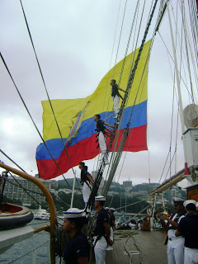
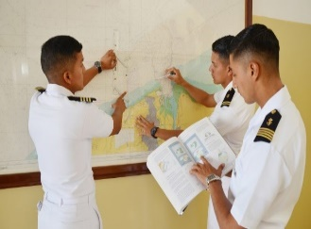
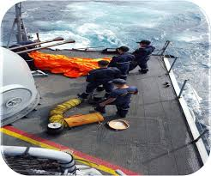
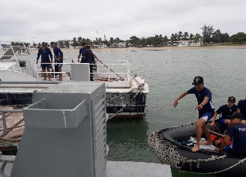
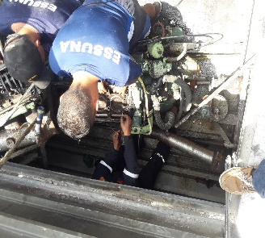
LOEI
El artículo 184 de dicho documento define la evaluación de los estudiantes como “un proceso continuo de observación, valoración y registro de información que evidencia el logro de objetivos de aprendizaje de los estudiantes y que incluye sistemas de retroalimentación, dirigidos a mejorar la metodología de enseñanza y los resultados de aprendizaje”. Por una parte, exige más esfuerzo académico a los estudiantes

Slide 13
MARCO METODOLÓGICO
Enfoque o tipo de investigación
El enfoque de esta investigación es mixta ya que vamos a determinar cuántos equipos hay en el laboratorio de electricidad.
Cuáles son los equipos que necesitan ser reparados e identificar los que hacen falta para cumplir con todas las prácticas de la nueva malla curricular de las asignaturas
Enfoque cuantitativo
Enfoque cualitativo

Slide 14
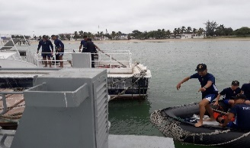
ALCANCE O NIVELES DE
LA INVESTIGACIÓN
Esta investigación es de alcance descriptivo, se realizará un proceso con los recursos didácticos de laboratorio de Electricidad ya que se determinará cuáles son las características de los equipos utilizados para realizar las prácticas y se procederá a verificar el estado en el que se encuentran cada uno de ellos.

Slide 15
TÉCNICAS DE RECOLECCIÓN DE DATOS
Las técnicas de recolección de datos utilizadas para recolectar información acerca del laboratorio de electricidad y los recursos didácticos que existen en el mismo fueron:
1-. Investigación de campo
2-. La encuesta

Slide 16
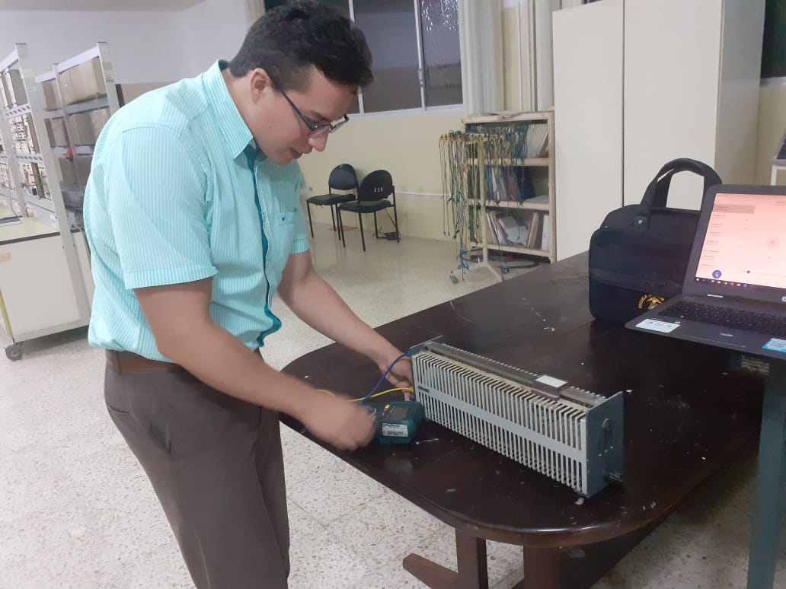
PRUEBAS DE FUNCIONALIDAD
Multímetro
Voltaje
Resistencia
Continuidad
Pruebas de funcionalidad
Energizar el equipo
Verificar el funcionamiento

Slide 17
LA ENCUESTA
OBJETIVO
Conocer el criterio de los guardiamarinas, respecto al uso del equipos del laboratorio de electricidad de Escuela Superior Naval.
Funcionalidad de los recursos didácticos.
Recursos apropiados a cada materia impartida.
Guía práctica de cada recurso del laboratorio.

Slide 18
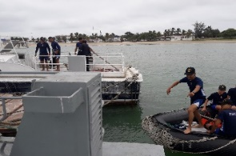
FUNCIONALIDAD DE LOS RECURSOS DIDÁCTICOS
1) ¿Cree usted que los equipos didácticos del laboratorio de electricidad presentan obsolescencia?
2) ¿Los equipos didácticos del laboratorio de electricidad son eficientes al momento de su uso?
3) ¿La funcionalidad de los recursos didácticos se adapta a las necesidades de las prácticas en los laboratorios?
4) ¿Los equipos didácticos son los más eficaces al momento de su operatividad?

Slide 19
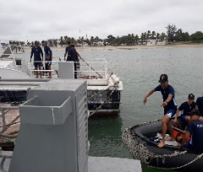
¿Cree usted que los equipos didácticos del laboratorio de electricidad presentan obsolescencia?
DETALLE | FRECUENCIA | PORCENTAJE
Totalmente en desacuerdo | 0 | 0%
En desacuerdo | 1 | 3,85%
Ni de acuerdo ni en desacuerdo | 8 | 30,80%
De acuerdo | 14 | 53,90%
Totalmente de acuerdo | 3 | 11,55%
=TOTAL | 26 | 100,00%

Slide 20
RECURSOS APROPIADOS A CADA MATERIA IMPARTIDA
5) ¿Se puede decir que los equipos didácticos satisfacen las necesidades académicas?
6) ¿Los equipos utilizados en el laboratorio se encuentran estandarizados a las nuevas necesidades tecnológicas utilizadas en las unidades navales?
7) ¿Se realizan evaluaciones para validar las necesidades académicas?

Slide 21
¿Se puede decir que los equipos didácticos satisfacen las necesidades académicas?
DETALLE | FRECUENCIA | PORCENTAJE
Totalmente en desacuerdo | 11 | 42,35%
En desacuerdo | 4 | 15,4%
Ni de acuerdo ni en desacuerdo | 8 | 30,8%
De acuerdo | 1 | 3,85%
Totalmente de acuerdo | 2 | 7,7%
=TOTAL | 26 | 100,00%

Slide 22
GUÍA PRÁCTICA DE CADA RECURSO DEL LABORATORIO
8) ¿Las guías de laboratorio actualmente usadas poseen un procedimiento adecuado?
9) ¿Existe una rúbrica para la evaluación de la parte práctica realizada en el laboratorio de electricidad?
10) ¿Los recursos didácticos del laboratorio de electricidad son los más apropiados para el aprendizaje de los Guardiamarinas?

Slide 23
¿Las guías de laboratorio actualmente usadas poseen un procedimiento adecuado?
DETALLE | FRECUENCIA | PORCENTAJE
Totalmente en desacuerdo | 1 | 3,85%
En desacuerdo | 1 | 3,85%
Ni de acuerdo ni en desacuerdo | 7 | 26,95%
De acuerdo | 15 | 57,75%
Totalmente de acuerdo | 2 | 7,7%
=TOTAL | 26 | 100,00%

Slide 24
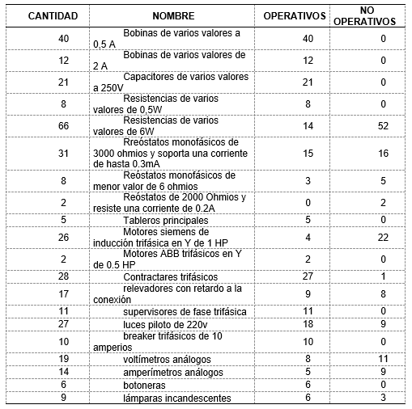
RESULTADOS DE LA INVESTIGACIÓN
Tabla 15
Estado de los equipos en el laboratorio de electricidad

Slide 25
RESULTADOS DEL APRENDIZAJE
En la materia de Sistemas Eléctricos y Electrónicos navales se analiza la operación de los transformadores eléctricos a bordo y su conexión trifásica.
Interpreta el funcionamiento, arranque, control y frenado de los motores de corriente continua empleados a bordo.
Se interpreta el funcionamiento, arranque y control de los motores de los motores de corriente alterna.
Se interpreta el funcionamiento de los tableros eléctricos y la distribución de la energía eléctrica a bordo.

Slide 26
RESULTADOS DE LA INVESTIGACIÓN
UNIDAD DE CONTENIDO # 2
Motores DC
Osciloscopios digitales
Máquinas eléctricas monofásicas, trifásicas y de corriente continua.
UNIDAD DE CONTENIDO # 4
Generador eléctrico
Osciloscopios digitales
Flujo y elementos de sistemas eléctricos de potencia. Corrección del factor de potencia.

Slide 27
RESULTADOS DE LA INVESTIGACIÓN

Slide 28
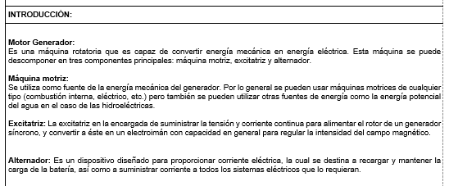
RESULTADOS DE LA INVESTIGACIÓN

Slide 29
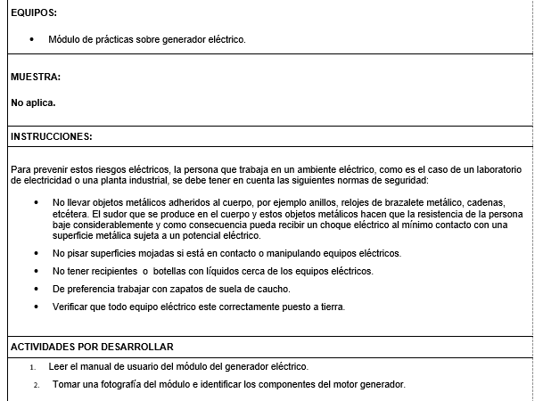
RESULTADOS DE LA INVESTIGACIÓN

Slide 30
CONOCIMIENTOS ADQUIRIDOS
Conocimientos básicos sobre el funcionamiento de los sistemas de energía.
La propulsión de una unidad naval.

Slide 31
CONCLUSIONES
El estado operativo actual de los equipos del laboratorio de electricidad de los cuales el 77% se encuentran en buenas condiciones y el 23% no se encuentran operativos limita la ejecución de las actividades académicas.
Contar con un laboratorio con los suficientes insumos para cumplir con todas las prácticas de los contenidos mínimos permitirá adquirir todas las competencias relacionadas a la materias de electricidad.
La aplicación de las guías prácticas desarrolladas en base a los contenidos mínimos permitirá desarrollar por completo el sílabo de la materia.

Slide 32
RECOMENDACIONES
Dar el mantenimiento preventivo a los equipos operativos para minimizar su deterioro.
Adquirir los equipos recomendados de acuerdo a la revisión del silabo de la materia y así cumplir con contenidos mínimos de la misma.
Aplicar las fichas prácticas propuestas a fin de contribuir al desarrollo de las competencias en la materia de electricidad.

Slide 33
FIN DE LA PRESENTACIÓN

